Slide 1
Зульфияхоним – великое достояние узбекского народа!

Slide 2
Она родилась в первый день весны. И, может быть, поэтому ее поэзия, наполненная искренним чувством любви к природе и человеку, богатством красок и свежих образов, так волнует душу читателя. Зульфия Исраилова – известная узбекская поэтесса, истинная дочь своего народа, посвятившая свое творчество родному краю и своему народу

Slide 3
Зульфия - человек необыкновенного обаяния, излучающий добро и свет. Ее творчество яркой страницей вошло в историю современной узбекской литературы, являясь продолжением той большой поэзии, у истоков которой стояли великие Нодира и Увайси.

Slide 4
Первый сборник стихов Зульфии – «Страницы жизни» был опубликован в 1932 году. Её творчество было посвящено лирическому описанию природы, также поэтесса в своих стихах создала образ узбекской женщины-труженицы. Ею также были написаны либретто к операм узбекских композиторов, например либретто оперы «Зейнаб и Аман»

Slide 5
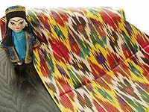
В своем творчестве Зульфия воспевала свой народ, его многовековые традиции, прославила мать - Родину и мать - хранительницу семейного очага. Трудно назвать тему, которая не была воплощена в творчестве поэтессы. Ее художественный мир - вся страна Узбекистан - независимый и суверенный. Яркая художница, тонкий знаток души простого человека, поэтесса и писательница создала произведения самых различных жанров: поэмы, баллады, элегии, лирические стихотворения, рассказы, очерки, публицистические статьи и газетные корреспонденции. Поэтесса никогда не останавливалась на достигнутом. Она усиленно работает над собой, поступает в аспирантуру, изучает классику мировой литературы, философию Востока и Запада, осваивает многообразные формы восточной поэзии.

Slide 6
Имя Зульфии сегодня носят улица в Ташкенте, а также Государственная премия, лауреатами которой стали уже более 100 юных дарований. Переиздаются сборники ее стихов, которые всегда находят отклик в читательских сердцах

Slide 7
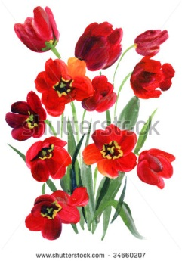
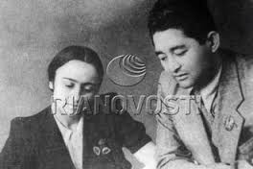
Мой друг, ты спишь в земле. Но как мне нужен ты! Поговорю с тобою, посижу я. Давно ли ты, мой друг, мне приносил цветы? Теперь к тебе с цветами прихожу я.

Slide 8
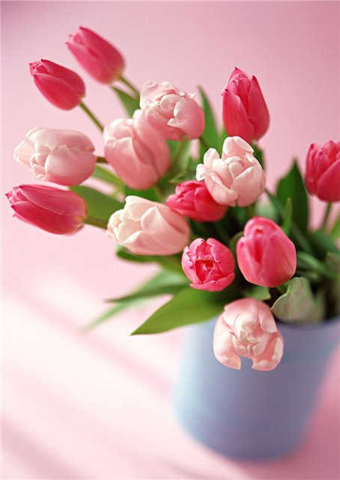
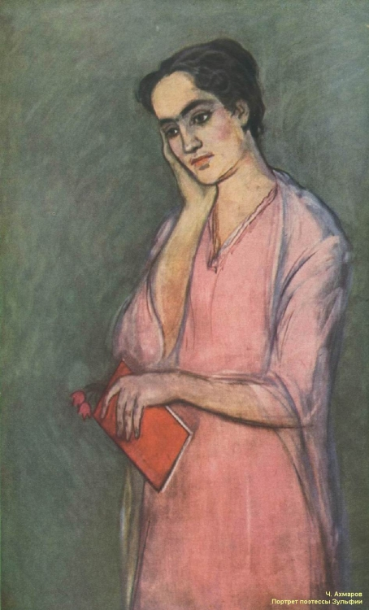
Тюльпаны, тюльпаны, - Повсюду тюльпаны, В тюльпанах вселенная вся: Вдали водопад заклубился багряный. Над самым ущельем вися. А здесь, предо мною, Сияя, ликуя, Лежит беспредельный ковер, И дальше ни шагу ступить не могу я, - К тюльпанам прикован мой взор.

Slide 9
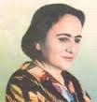
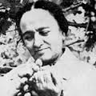
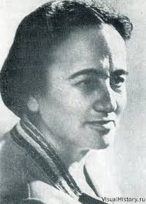
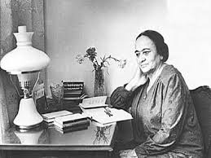
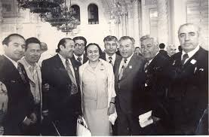
Вечная память

Slide 10
Записная книжка поэтессы

Slide 11
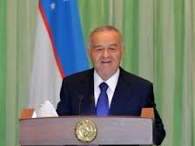
Поэтесса, как гражданин, и как женщина является достойным примером для молодого поколения. Поэтому в 2004 году по инициативе Президента Ислама Каримова была учреждена Государственная премия имени Зульфии. Эта премия в области литературы, искусства, науки, культуры и образования дается одаренным девушкам от 14 до 22 лет ежегодно в канун Международного женского дня 8 марта

Slide 12
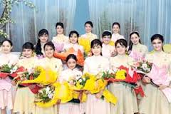
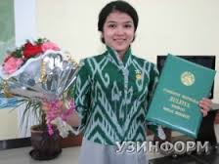
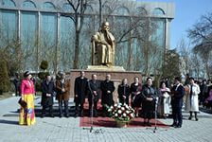
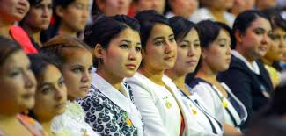
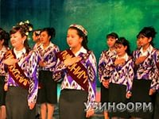

Slide 13
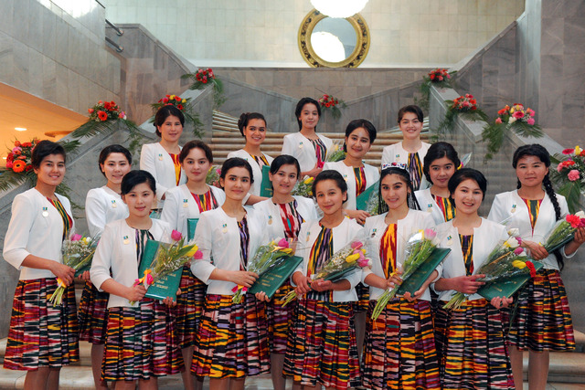
Премией Зульфии награждены 16 девушек Обладательницы премии Зульфии 2014 года.

Slide 14
13 сентября 2007 года было принято постановление Президента Республики Узбекистан «Об установлении в городе Ташкенте памятника народной поэтессе Узбекистана Зульфие». 1 марта 2008 года - открыт памятник поэтессе Зульфие

